Slide 1
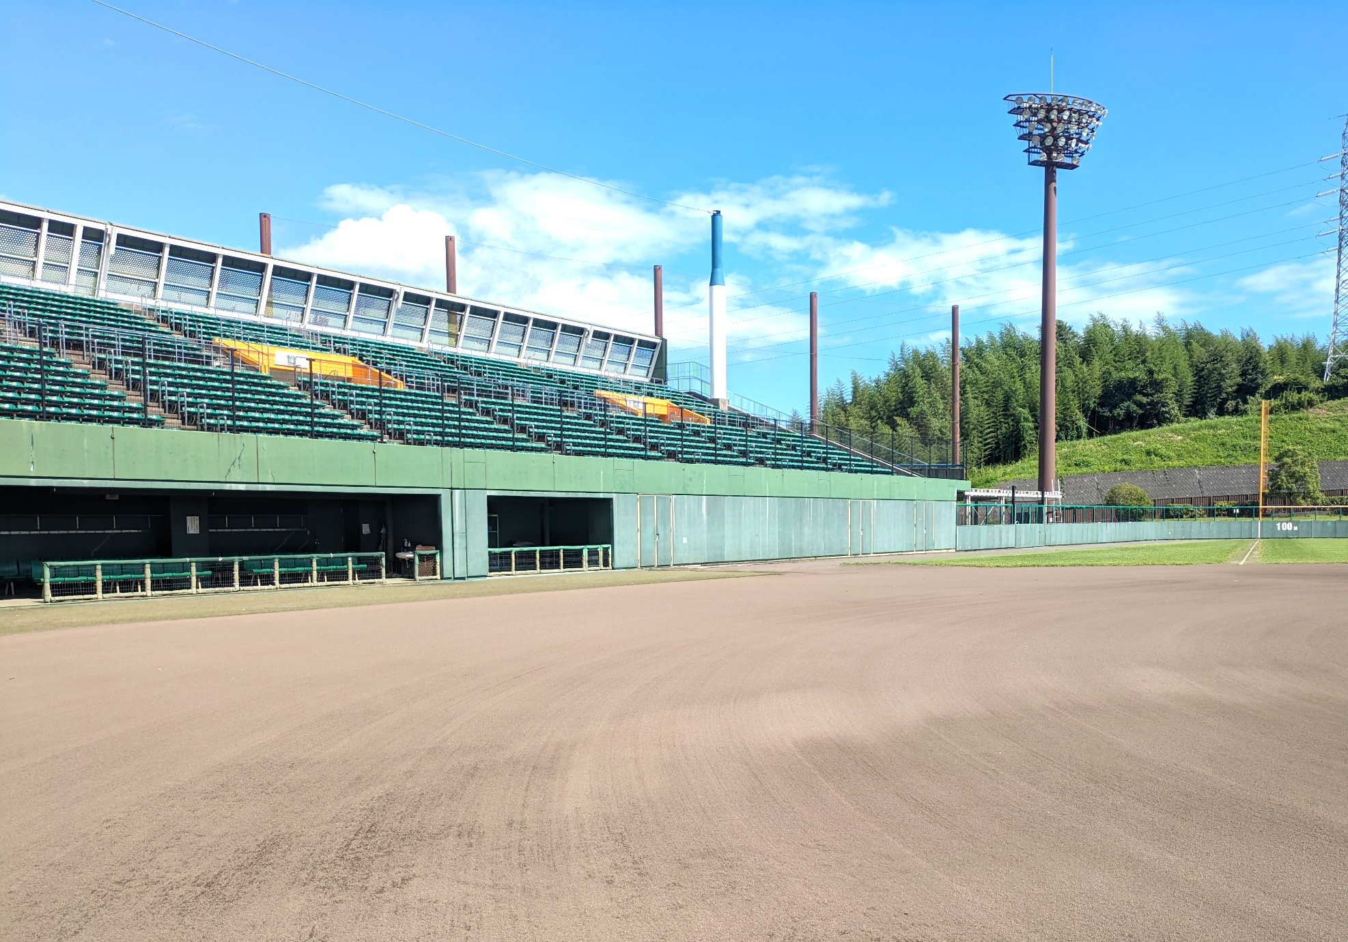
静岡市清水庵原球場
静岡市清水庵原球場
ネーミングライツパートナー募集の案内
静岡市／ハヤテ２２３株式会社

Slide 2
ネーミングライツ（命名権）について
ネーミングライツ（命名権）は、スポーツ施設や文化施設などの名称に
企業名や商品名などのブランド名をつけることができる権利のことです
プロスポーツや集客イベントなどの催事を行っている施設の名称は、マスメディアへの露出が高いため、スポンサー企業の認知度や宣伝効果の向上につながり、高い広告価値を有しています。
民間企業が公共施設の維持管理を応援する“ネーミングライツパートナー” となることで、社会貢献（ＣＳＲ）に力を注ぐ企業として、イメージアップが期待されます。
市民
サービス向上
行政
企業
認知度・宣伝
効果向上
イメージアップ
財政負担軽減
ネーミングライツの導入
公共施設
ネーミングライツ・パートナーシップ制度 ～共に手を携えて～

Slide 3
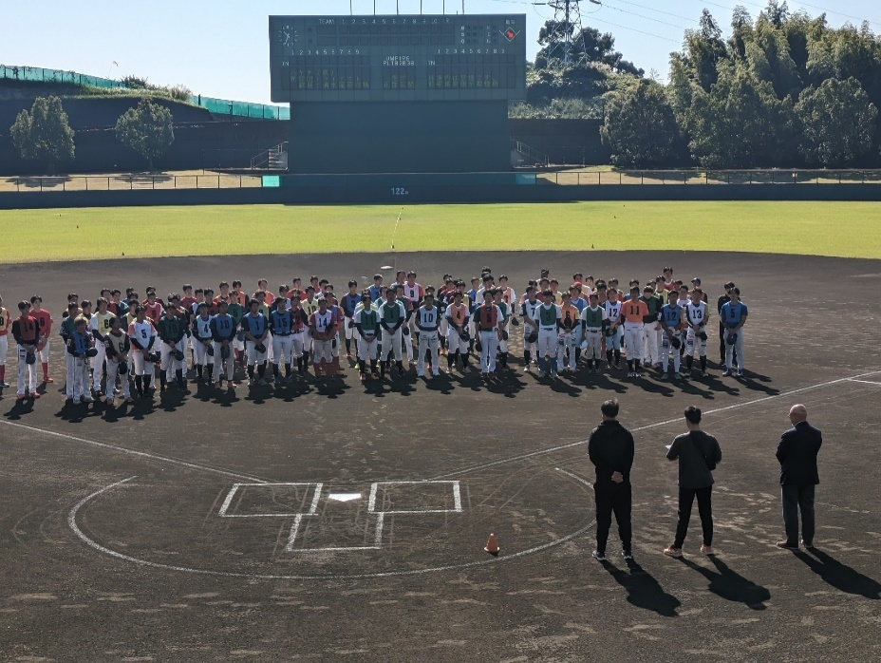
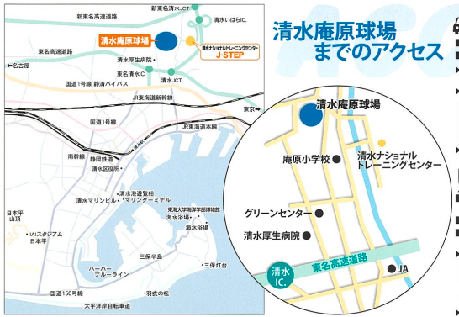
静岡市清水庵原球場について
当施設は、ハヤテ２２３が運営する球団の本拠地として、NPBファーム・リーグ2024シーズンの試合が開催されます。
NPB66年振りの球団数増となり、シーズン開幕時には、特に大きな注目度があり、テレビや新聞等で数多くの報道がされることが予想されます。
また、一般の利用者も多く、令和４年度には、約12万人が当施設を利用されており、市民にも認知されやすい施設です。
所在地 ： 静岡市清水区庵原町3000
開 場 ： 2005年
収容人数： 10,000人
（内野席4,000人 外野席6,000人）
アクセス ：清水ICから車で約７分（３㎞）
清水いはらICから車で約５分（2.6㎞）
清水駅よりバス利用約17分、清水庵原
球場入口にて下車後徒歩約7分

Slide 4
静岡市清水庵原球場の利用状況
 | 利用人数 | 利用件数 | 内訳
 |  |  | 本球場 | 第2球場 | 会議室 | 屋内練習場
Ｒ４ | 122,516人 | 1,356件 | 217件 | 253件 | 130件 | 756件
Ｒ３ | 88,801人 | 1,238件 | 246件 | 259件 | 114件 | 619件
Ｒ２ | 37039人 | 1,012件 | 252件 | 216件 | 109件 | 435件
Ｒ２～３年度は、新型コロナウイルスの感染拡大による入場制限や催事の中止等の影響あり
○キャンプ
プロ野球選手自主トレ
靜甲（株）女子ソフトボール部
東海大学附属交付高校硬式野球部
ロキテクノ富山硬式野球部 など
○イベント
清水いはらフェス
ティーボール大会
総合型地域スポーツクラブ連携共同事業
フリーマーケット
○教室
清水少年野球教室
中学生父兄審判技術講習会
中学校野球規則講習会
中学校野球部員実技講習会
ソフトボールクリニック など
○野球以外の大会
清水区グランドゴルフ大会
清水区クロッケー大会
庵原地区ペタンク大会
庵原駅伝大会

Slide 5


共通の理念を抱く“静岡市” と“ハヤテ２２３株式会社” は
基本協定を締結し共同でネーミングライツに取り組みます
静 岡 市ああ×ああハ ヤ テ
“ホームタウン活動の推進”

Slide 6
ネーミングライツ更新スケジュール
R5.11月 パートナーの募集開始
R6.1月 契約交渉者決定
R6.1月 契約締結
R6.１月下旬 新愛称呼称開始予定

Slide 7
ネーミングライツパートナーの条件
契約金額：年間 3,000万円以上(税込)
※施設看板等の製作・設置・撤去費用は、パートナーの負担とします。
契約期間：３～５年
※契約終了年以降の契約継続に関しては、優先交渉権があります。
新愛称呼称開始時期：令和６年１月下旬を予定
※ 本契約の締結時期の関係から、NPBによる年間日程の発表及び当初発行される 刊行物
においては、「静岡市清水庵原球場」で表記される場合があることを、ご了承ください。

Slide 8
静岡市清水庵原球場の
ネーミングライツで期待できる効果
貴社の名称または商品の名称が露出されるため、 大きな宣伝効果が得られます
地域・社会に貢献する企業として、貴社のイメージの向上につながります（ＣＳＲへの取り組み）
ハヤテ球団（仮）の活躍による愛称の全国的なマスコミ露出
静岡市広報ツールを活用した
市民への愛称の露出・ＰＲ
愛称・ロゴを活用した
新たな事業展開の可能性
観戦者や施設利用者への直接的な
コミュニケーションの好機

Slide 9
ネーミングライツパートナーのメリット
静岡市清水庵原球場の愛称付与権
●現愛称に変わる愛称をつける権利です （原則「清水」を含めてください）
・パートナーの社名または商品（ブランド）名を付けることが可能です
・契約期間内は愛称の変更はできません
・愛称の略称とロゴも決定します
愛称の付与権以外のメリット一覧
 | メリット | 内 容 | 備 考
１ | 施設内へ愛称看板の設置 | 施設正面看板・ラバーフェンスなどに愛称を表示できます | 製作・設置・撤去費用は、パートナーの負担とします。
２ | 市の各種広報印刷物・ＨＰ等への愛称の露出 | 記者会見や広報しずおか、ホームページ等において、新愛称への変更のお知らせや、表示・記載の変更をします
３ | ハヤテの広告媒体による愛称の露出 | (1)年間ホームゲーム約60試合を開催予定 (2)チケットに愛称を掲載します (3)ホームページ等へ愛称を掲載します | 雨天時は試合開催が中止されます。
４ | その他 | １～３以外のご希望については協議のうえ決定します

Slide 10

ネーミングライツパートナーシップ契約
本契約はパートナーと静岡市とハヤテ２２３株式会社の３者による契約です。
そ れ ぞ れ を 尊 重 し あ う パ ー ト ナ ー シ ッ プ を 形 成 し ま す
パートナー
静岡市 ハヤテ２２３株式会社
法人（企業）

Slide 11
お申込み・お問合せ先
【お申込みの受付】
〒４２０－０８５７ 静岡市葵区御幸町３番地の２１ 静岡市産学交流センター
ハヤテ２２３株式会社（ネーミングライツ担当）
TEL：０３－３５２７－３０６４
E-mail：info@hayate223.com
【募集内容に関するお問合せ】
〒４２０－８６０２ 静岡市葵区追手町５番１号
静岡市観光交流文化局スポーツ交流課 プロ野球球団連携推進室
TEL：０５４－２２１－１６０５
FAX：０５４－２２１－１４５９
E-mail：sports-kouryu@city.shizuoka.lg.jp
【清水庵原球場に関するお問合せ】
〒４２０－８６０２ 静岡市葵区追手町５番１号
静岡市観光交流文化局スポーツ振興課 施設第２係
TEL：０５４－２２１－１２８３
FAX：０５４－２２１－１４５３
E-mail：sports@city.shizuoka.lg.jp

